Slide 1

河北工程大学数理科学与工程学院
邯郸市品牌鸡蛋市场调查研究
汇报小组：高皓楠 高雅 崔王宇 张翠彩 宋紫源
·
指导老师：张艳萍

Slide 2
01
研究背景及目的
CONTENTS
02
研究材料和方法
目录
03
数据分析
04
结论与建议

Slide 3
01
研究背景及目的

Slide 4
选题背景
全国鸡蛋总产量为 2550 万吨，市场规模近 3000 亿元，全国范围内散装鸡蛋占市场的95%，品牌鸡蛋仅占鸡蛋市场的 5%
全国鸡蛋市场
正大集团在北京平谷鸡场投产，2018年已占到北京品牌鸡蛋市场份额的30%左右
正大鸡蛋
邯郸市场发展较慢，没有家喻户晓的品牌鸡蛋
正大鸡蛋进入邯郸市场

Slide 5
研究目的
NO
正大鸡蛋进入邯郸市场的可行性
YES
正大鸡蛋进入邯郸市场的可行性

Slide 6
问题提出
销售
态度
市场品牌鸡蛋销售情况如何
市民对品牌鸡蛋的态度
鸡蛋品牌
价位
市场上有哪几种品牌鸡蛋
市场上品牌鸡蛋价位情况

Slide 7
02
研究材料和方法

Slide 8
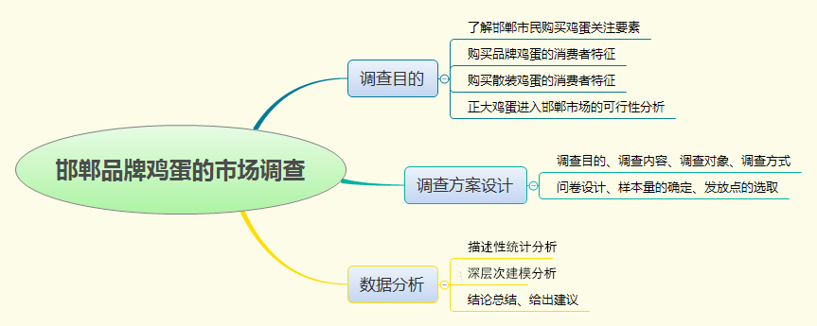
研究思路

Slide 9

数据来源
通过采用“拦截式”的方法，对邯郸市邯山区、丛台区、复兴区三个区域的居民进行问卷调查，收集到221份有效样本数据，样本相关计算公式如下：
$$n=\frac{NZ_{\frac{α}{2}}^{2}S^{2}}{Nd^{2}+Z_{\frac{α}{2}}^{2}S^{2}}$$

Slide 10
问卷信效度分析
02
效度分析
01
信度分析
KMO 和 Bartlett 的检验
取样足够度的 Kaiser-Meyer-Olkin度量 |  | 0.809
Bartlett 的球形 度检验 | 近似卡方 | 7843.32
 | df | 561
 | Sig. | 0.000
问卷信度检验
类别 | Cronbach Alpha系数 | 项数
整体 问卷 | 0.845>0.8 | 13
单击此处添加文字阐述，添加简短问题说明文字，具体说明文字在此处。单击此处添加文字阐述
单击此处添加文字阐述，添加简短问题说明文字，具体说明文字在此处。单击此处添加文字阐述

Slide 11

相关方法
描述性统计
描述统计是将研究中所得的数据加以整理、归类、简化或绘制成图表，以此 描述和归纳数据的特征及变量之间的关系的一种最基本的统计方法。此次研究中 运用条形图、柱形图、折线图和饼图等图形简单直接地描述各项基本情况。
Logistic回归
Logistic 回归主要用于因变量为分类变量的回归分析，自变量可以为分类变 量，也可以为连续变量，因变量为二分类的称为二项 Logistic 回归，因变量为多 分类的称为多元 Logistic 回归。本文通过建立Logistic回归模型对邯郸市品牌鸡蛋市场购买人群进行进一步分析。
决策树
在机器学习中，决策树是一个预测模型，它代表的是对象属性与对象值之间 的一种映射关系。树中每个节点表示某个对象，而每个分叉路径则代表某个可能 的属性值，而每个叶结点则对应从根节点到该叶节点所经历的路径所表示的对象 的值。决策树仅有单一输出，若欲有复数输出，可以建立独立的决策树以处理不 同输出。

Slide 12
03
数据分析

Slide 13
市场现状
市场特征
品牌鸡蛋
人群特征
日均用蛋、用蛋类型、关注
要素
购买动力、购买
意愿
食品安全
性别、年龄、学历、职业
鸡蛋常识、新鲜程度、营养
价值
市场
现状

Slide 14
人群特征
市场特征
品牌鸡蛋
食品安全
性别、年龄分布
47.96%
52.04%
调查样本中男女人数比例

Slide 15
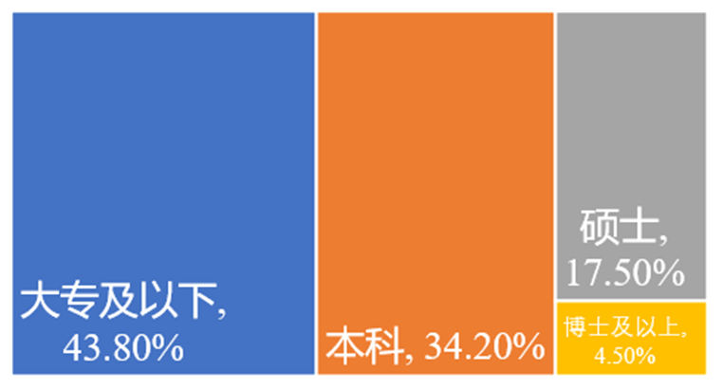
人群特征
市场特征
品牌鸡蛋
食品安全
职业、学历分布

Slide 16

人群特征
市场特征
品牌鸡蛋
食品安全
日均用蛋
家庭人均日用蛋量

Slide 17
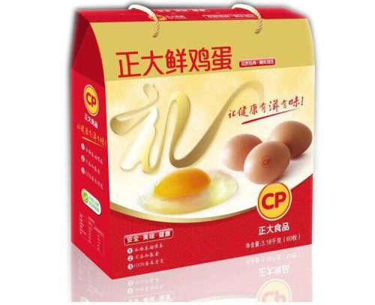
人群特征
市场特征
品牌鸡蛋
食品安全
用蛋类型
消费者购买鸡蛋的类型
Notes:
67.42%的家庭经常食用的是散装鸡蛋。结合邯郸市场特点以及现实情况分析，我们不难发现这与鸡蛋的价格息息相关，因为散装鸡蛋的价格要远低于盒装鸡蛋的价格。

Slide 18
人群特征
市场特征
品牌鸡蛋
食品安全
消费者关注要素
新鲜程度
色泽
55.61%
营养价值
49.78%
价格
44.39%
口感
产地
品牌
32.29%
24.22%
13%
17.49%
消费者购买鸡蛋时关注的要素

Slide 19
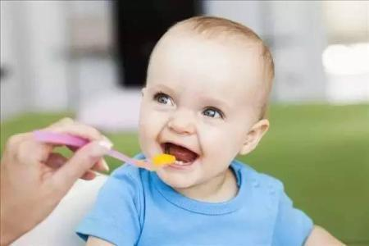
人群特征
市场特征
品牌鸡蛋
食品安全
购买品牌鸡蛋的动力研究

Slide 20
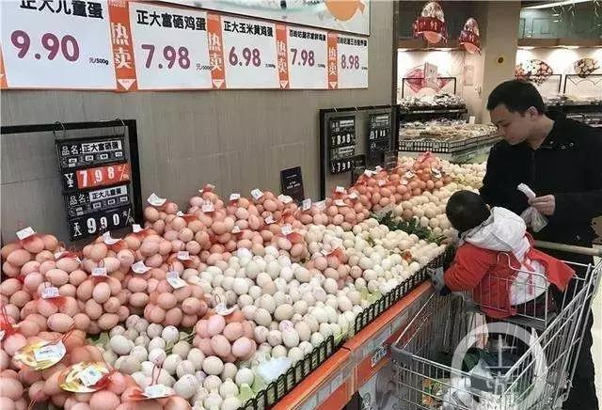
人群特征
市场特征
品牌鸡蛋
食品安全
购买品牌鸡蛋的意愿
42.60%
01
27.30%
02
16.20%
03
01
没买过，但是想过购买
13.90%
04
02
.偶尔会买
03
从未买过，而且不考虑买
04
.经常买

Slide 21
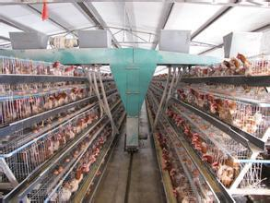
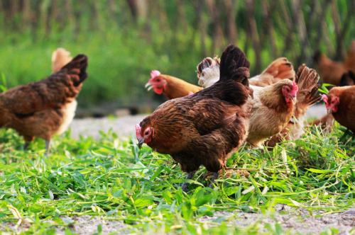
人群特征
市场特征
品牌鸡蛋
食品安全
鸡蛋常识
VS
消费者对鸡蛋来源的感觉
Notes:
只有33.03%的人认为一样，说明人们对鸡蛋的营养价值认知较低。

Slide 22

人群特征
市场特征
品牌鸡蛋
食品安全
鸡蛋常识
消费者对鸡蛋品种的感觉
Notes:
只有33.03%的人认为一样，说明人们对鸡蛋的营养价值认知较低。

Slide 23
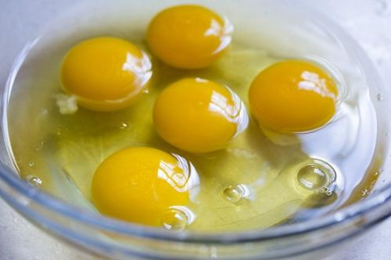
人群特征
市场特征
品牌鸡蛋
食品安全
生吃鸡蛋
生吃更有营养？NO！
鸡蛋安全认知情况
Notes:
关于 “生吃鸡蛋更营养”这个说法，32.15%的市民这一说法有错误的认识，因此我们判断邯郸市市民的鸡蛋食品安全意识还是有待提高的。

Slide 24
数据分析方法
Spearman
相关性分析
01
03
02
二元Logistic
回归分析
决策树分析
Notes:
根据本项目的特点，我们选用了以下三种数据分析方法，

Slide 25


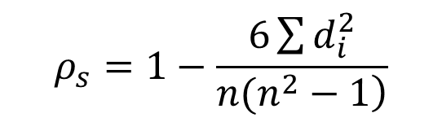
Spearman相关分析
Logistics回归分析
决策树分析
变量选择
Spearman相关系数：
$$ρ_{s}=1−\frac{6\sum{d_{i}^{2}}}{\left.n(n^{2}−1\right)}$$
 |  | 您的性别？ | …… | 不买 | …… | 品牌鸡蛋的价格
您的性别？ | 相关系数 | 1 | …… | 0.088 | …… | -0.083
 | Sig. | . | …… | 0.244 | …… | 0.271
…… | …… | …… | …… | …… | …… | ……
不买 | 相关系数 | 0.088 | …… | 1 | …… | -0.12
 | Sig. | 0.244 | …… | . | …… | 0.11
…… | …… | …… | …… | …… | …… | ……
品牌鸡蛋的价格 | 相关系数 | -0.083 | …… | -0.12 | …… | 1
 | Sig. | 0.271 | …… | 0.11 | …… | .
是否购买品牌鸡蛋？
在家是否做饭
居住地
职业
年龄
Notes:
首先，我们利用Spearman相关系数，对变量进行单因素分析，得到结论“是否购买品牌鸡蛋”与“居住地”、“年龄”、“职业”、“是否在家做饭”具有显著性的相关关系。

Slide 26

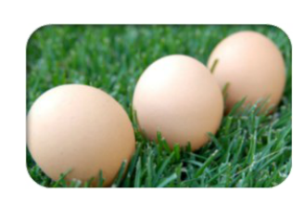
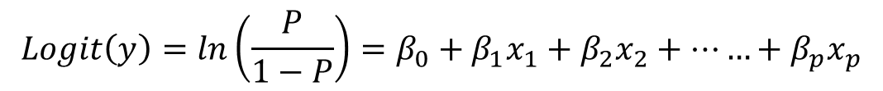
Spearman相关分析
Logistics回归分析
决策树分析
购买品牌鸡蛋的人群特征
二元Logistic回归模型：
$$Logit\left(y\right)=\ln\left(\frac{P}{1−P}\right)=β_{0}+β_{1}x_{1}+β_{2}x_{2}+……+β_{p}x_{p}$$
二元Logistic回归模型
1
购买品牌鸡蛋的人群特征
2
关注食品安全的人群特征
Notes:
然后我们利用Logistics回归，用多因素分析的的方法，解决两个主要问题：“购买品牌鸡蛋的人群特征”与“关注食品安全的人群特征” 。

Slide 27
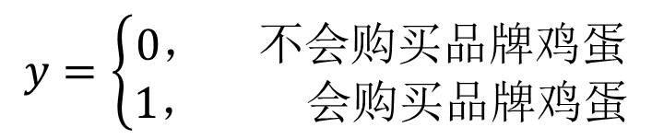
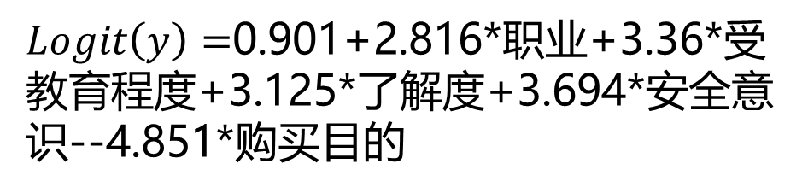
Spearman相关分析
Logistics回归分析
决策树分析
购买品牌鸡蛋的人群特征
解释变量y：
变量 | B | S.E. | Wals | df | Sig. | Exp (B)
职业 | 2.816 | 1.312 | 4.608 | 1 | 0.032 | 16.704
受教育程度 | 3.36 | 1.823 | 3.399 | 1 | 0.065 | 28.797
了解度 | 3.125 | 1.361 | 5.273 | 1 | 0.022 | 22.756
安全意识 | 3.694 | 1.5 | 6.063 | 1 | 0.014 | 40.218
购买目的 | -4.851 | 1.677 | 8.37 | 1 | 0.004 | 0.008
常量 | 0.901 | 0.845 | 1.137 | 1 | 0.286 | 2.462
$$y=\left\{\begin{aligned}0， 不会购买品牌鸡蛋 \\ 1， 会购买品牌鸡蛋\end{aligned}\right.$$
得到的方程为：
$Logit\left(y\right)=$0.901+2.816*职业+3.36*受教育程度+3.125*了解度+3.694*安全意识--4.851*购买目的
Notes:
以“是否购买品牌鸡蛋”作为因变量，建立Logistic回归方程，得到的最终参数、方程如上。得到的结论为：

Slide 28
Spearman相关分析
Logistics回归分析
决策树分析
购买品牌鸡蛋的人群特征
购买品牌鸡蛋的概率
购买品牌鸡蛋的概率
家庭主妇
博士及以上
送礼
事业单位
硕士
给孩子食用
公司职员
本科
家庭日常用
工人
大专及以下
其它
服务业
不买
教师、医生
了解度
安全意识
Notes:
学历高的人群，家庭主妇人群，对品牌鸡蛋很了解的人群有安全意识的人群，送礼、看病人的人群，购买品牌鸡蛋的可能性更高。

Slide 29
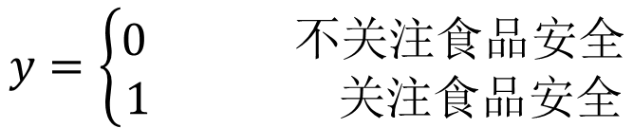
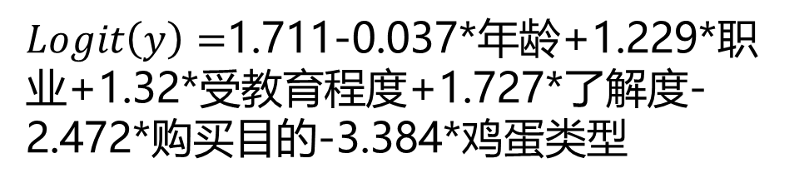
Spearman相关分析
Logistics回归分析
决策树分析
关注食品安全的人群特征
解释变量y：
变量 | B | S.E, | Wals | df | Sig. | Exp (B)
您的年龄 | -0.037 | 0.016 | 5.146 | 1 | 0.023 | 0.964
职业 | 1.229 | 0.482 | 6.487 | 1 | 0.011 | 3.417
受教育程度 | 1.32 | 0.484 | 7.445 | 1 | 0.006 | 3.745
了解度 | 1.727 | 0.548 | 9.936 | 1 | 0.002 | 5.621
购买目的 | -2.472 | 0.526 | 22.099 | 1 | 0 | 0.084
鸡蛋类型 | -3.384 | 1.008 | 11.265 | 1 | 0.001 | 2.034
常量 | 1.711 | 0.789 | 4.699 | 1 | 0.03 | 5.532
$$y=\left\{\begin{aligned}0 不关注食品安全 \\ 1 关注食品安全\end{aligned}\right.$$
得到的方程为：
$Logit\left(y\right)=$1.711-0.037*年龄+1.229*职业+1.32*受教育程度+1.727*了解度-2.472*购买目的-3.384*鸡蛋类型
Notes:
之后，我们将因变量变为“是否关注食品安全”得到的参数、方程如上，得到的结论为：

Slide 30
Spearman相关分析
Logistics回归分析
决策树分析
关注食品安全的人群特征
关注食品安全的概率
家庭主妇
博士及以上
送礼
事业单位
硕士
给孩子食用
了解度
鸡蛋类型
公司职员
本科
家庭日常用
工人
大专及以下
其它
服务业
不买
教师、医生
年龄
Notes:
家庭主妇人群，高学历人群，年轻人群，对品牌鸡蛋很了解的人群，购买两种鸡蛋类型的人群，送礼、看病人的人群，对食品安全的关注程度高于其它人群。

Slide 31
Spearman相关分析
Logistics回归分析
决策树分析
购买正大鸡蛋的人群特征
大专及
以下
大于25岁
(89.4%)
愿意购买
正大鸡蛋
(63.2%)
本科
年龄
硕士；
博士及以上
小于25岁
Notes:
最后，利用决策树分析，对愿意接受正大鸡蛋的人群特征进行分析，我们发现，大于25岁、本科、硕士、博士及以上的人群，接受正大鸡蛋的人群比例为89.4%，远大于总人群的63.2%。这不仅说明正大鸡蛋在邯郸拥有市场，而且说明接受正大鸡蛋的人群具有一定的特征。
好的我的介绍到此结束，下面有请我的队友高雅。

Slide 32
04
结论与建议

Slide 33
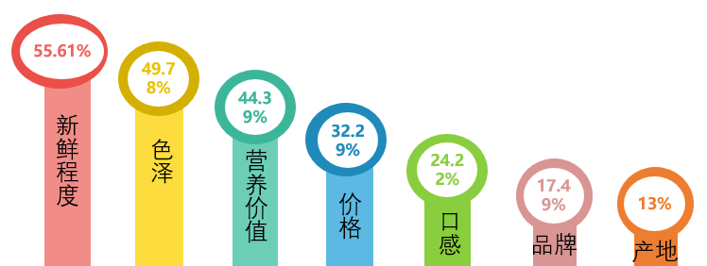
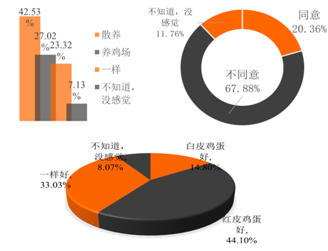
鸡蛋食品安全
鸡蛋食品安全意识较低
重视鸡蛋食品安全
Notes:
1.邯郸市市民的鸡蛋食品安全意识较低，但重视程度高

Slide 34
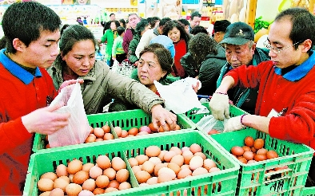

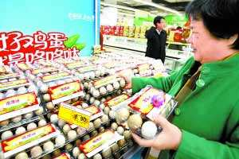
品牌鸡蛋购买情况
品牌鸡蛋
普通鸡蛋
Notes:
2.邯郸市市民更多的会选择普通鸡蛋，由此可见其对品牌鸡蛋购买强度低，追其原因，主要是认知程度不高造成的

Slide 35
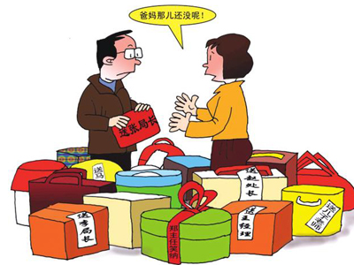

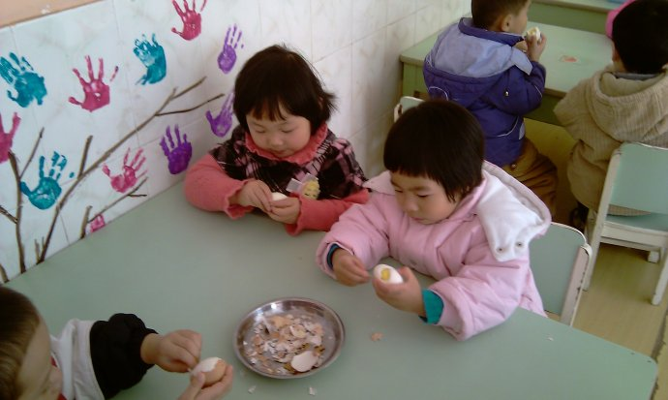
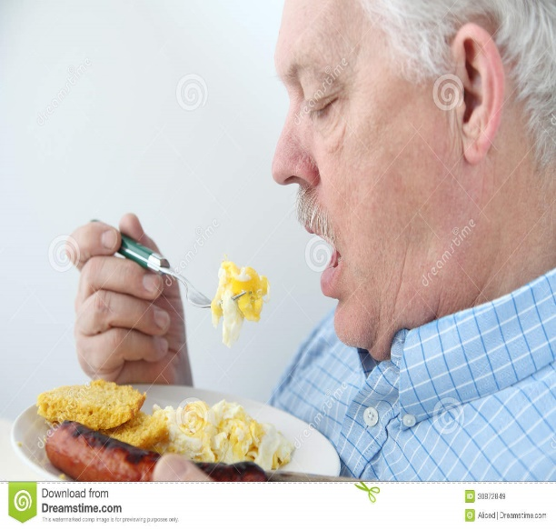
购买品牌鸡蛋人群特征
工作
>=25周岁
本科
Notes:
3.在邯郸市25周岁以上有工作，且学历较高的人群更容易购买品牌鸡蛋，而其购买的主要目的是送礼和给特定人群（老人、孩子和孕妇等）使用

Slide 36
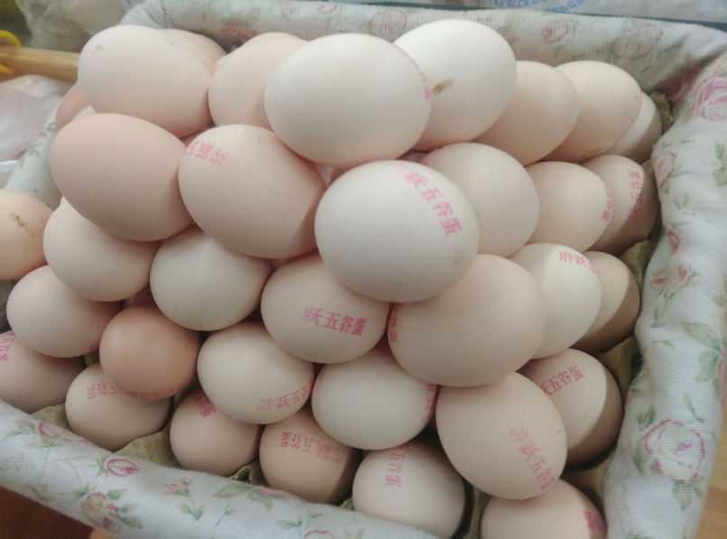
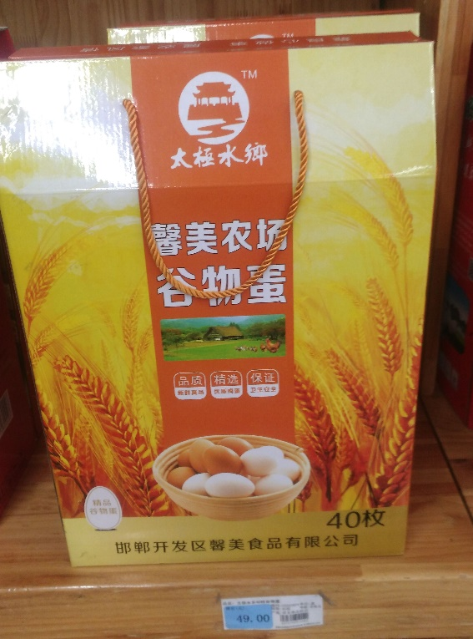

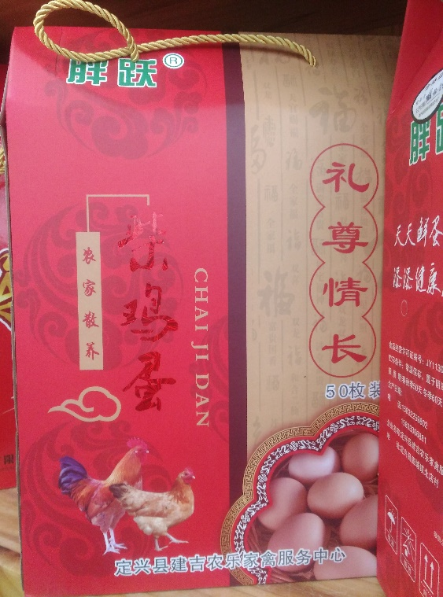
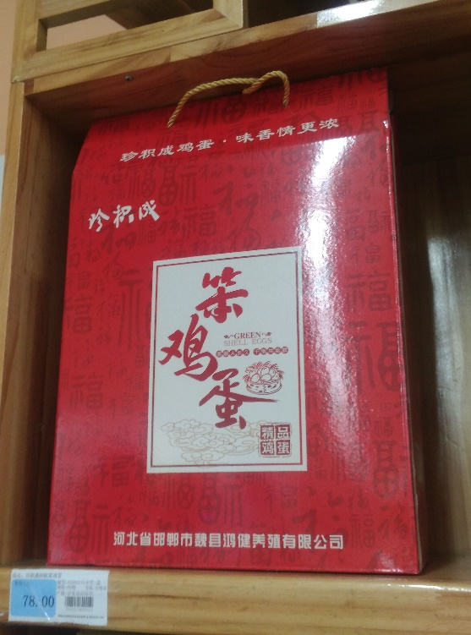
邯郸市鸡蛋市场潜力大
Which one？
Notes:
4.邯郸市品牌鸡蛋市场潜力巨大，且竞争力较小，邯郸市鸡蛋市场目前尚未出现一种品牌鸡蛋做到家喻户晓，引领邯郸鸡蛋市场，因此急需一个更有影响力的品牌鸡蛋入驻邯郸市场，引领邯郸市鸡蛋市场的发展，所以说邯郸市鸡蛋市场的潜力是巨大的，有待商家去开发

Slide 37
建议
质量第一
大胆引入
针对性进入
合理营销
保证质量第一，坚
持打造质量优越的
正大品牌，让百姓
食的安全，买的放心
市场潜力巨大;竞争力较小；急需一个品牌入驻邯郸市场
送礼
给孩子使用
前期应适当降低价格；加大宣传力度；对鸡蛋促销员进行适当的培训
Notes:
首先，始终保证质量第一，坚持打造质量优越的正大品牌，让百姓食的安全，买的放心；然后大胆引入邯郸市场，前面我们也有提到邯郸市品牌鸡蛋市场的潜力是巨大的，但我们也知道邯郸市品牌鸡蛋市场尚不成熟，人们购买力度还是不够的，因此要针对性的进入并合理营销。正大鸡蛋进入邯郸市场初期主要针对送礼和给孩子食用的人群，并且初期应适当降低价格，加大宣传力度，改变消费者对品牌鸡蛋的认识误区，这一过程也可以通过对促销员进行相关的培训进行。

Slide 38
河北工程大学数理科学与工程学院
非常感谢您的观看!
汇报小组：高皓楠 高雅 崔王宇 张翠彩 宋紫源
汇报小组：周锞、赵芳卉、陈琳
·
指导老师：张艳萍

